Slide 1

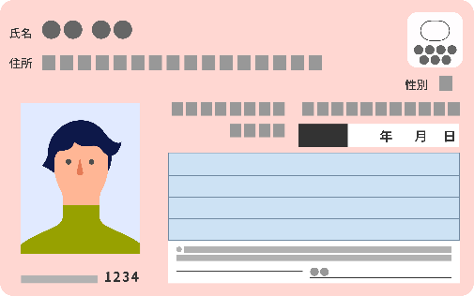
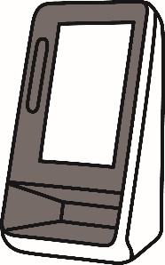

医療費助成をご利用の方へ
当院では、●●●などの医療費助成については、
紙の受給者証を持参・提示しなくても、
マイナ保険証1枚で利用可能に！
マイナ保険証
＜利用方法＞
マイナ保険証の顔認証付きカードリーダーで、
医療費助成受給者証の利用について確認してください。
以下の医療費助成の受給者証があります。
情報を提供しますか。
●●医療費受給者証
提供する
提供しない
お持ちの受給者証の数と顔認証付きカードリーダーの機種によって表示画面が異なる場合があります。
＜利用可能な受給者証＞
〇こども医療 〇母子及び父子家庭等医療
〇重度心身障害者（児）医療 〇更生医療 〇育成医療
〇療養介護医療 〇肢体不自由児通所医療
うるま市

